Slide 1
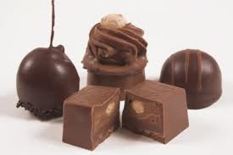
LE METIER DE CHOCOLATIER
Miam!!!
Miam!!!
Miam!!!
Fait par Laurine Marzais et Bellot Caroline

Slide 2
Portrait de Caroline
- Mes qualités : gentille, rigolote…
Mes défauts: Bavarde, maladroite…
Mes intérêts: M’occuper de ma petite sœur, lire…
Ce que je n’aime pas: Les mauvaises notes…
Le ou les métiers qui me conviendraient? Pourquoi?
J’aimerais faire juge car j’aime bien la justice, ou bien psychologue car j’aime aider les personnes.

Slide 3
Portrait de Laurine
- Mes qualités : gentille, souriante, polie…
- Mes défauts : bavarde, impatiente, je m’énerve vite…
- Mes intérêts :dessiner, chanter, faire de la pâtisserie, jouer avec mes chiennes et jouer avec mes amis…
- Ce que je n’aime pas :les mauvaises notes…
- Le ou les métiers qui me conviendraient. Pourquoi ? Gendarmerie à cheval car j’aime bien la justice et les chevaux.

Slide 4
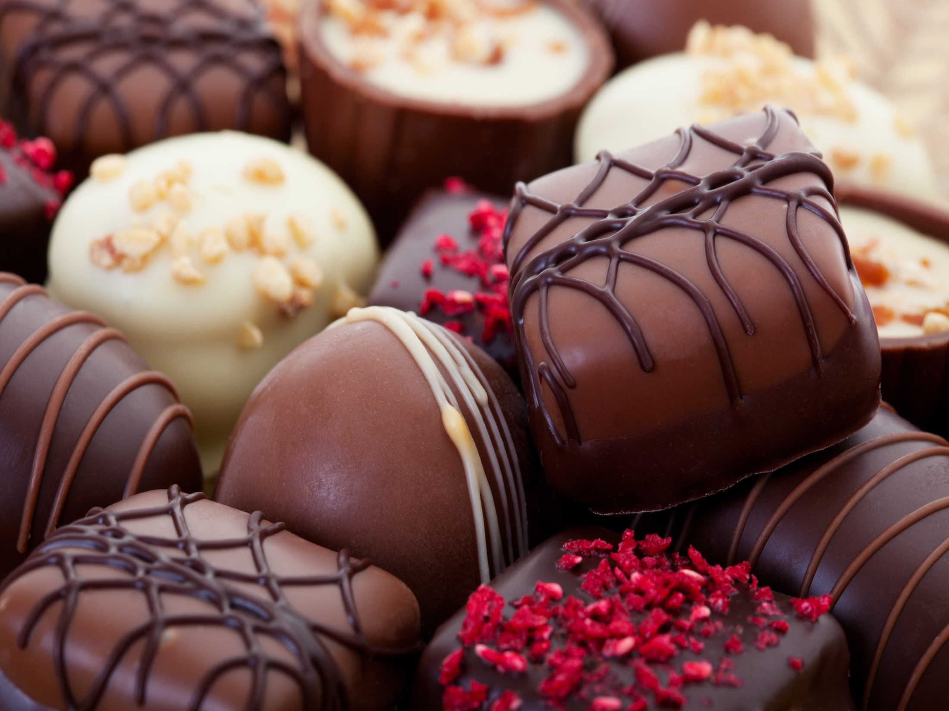
En quoi consiste ce métier ?
Ce métier consiste à fabriquer des chocolats. Il consiste aussi à construire des figures pour toutes occasions ( anniversaire, mariage, baptême,…)

Slide 5
Avantages et inconvénients du métier choisi
Avantages:
Liberté de création, simple et artistique.
Adapté aux femmes, autant qu'aux hommes.

Slide 6
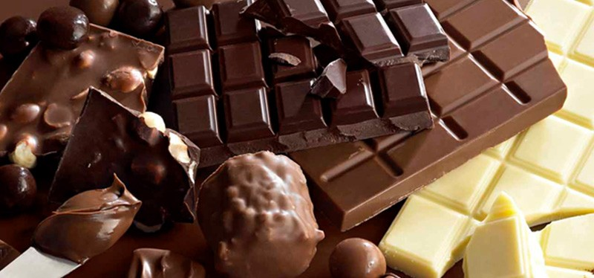
Formation exigée (études : lesquelles et où dans la région ?)
Pour faire chocolatier il faut avoir un CAP chocolatier , une MC (1 an après le CAP, un BP (2 ans après le CAP). On peut exercer nos études à Saint-Benoît.

Slide 7
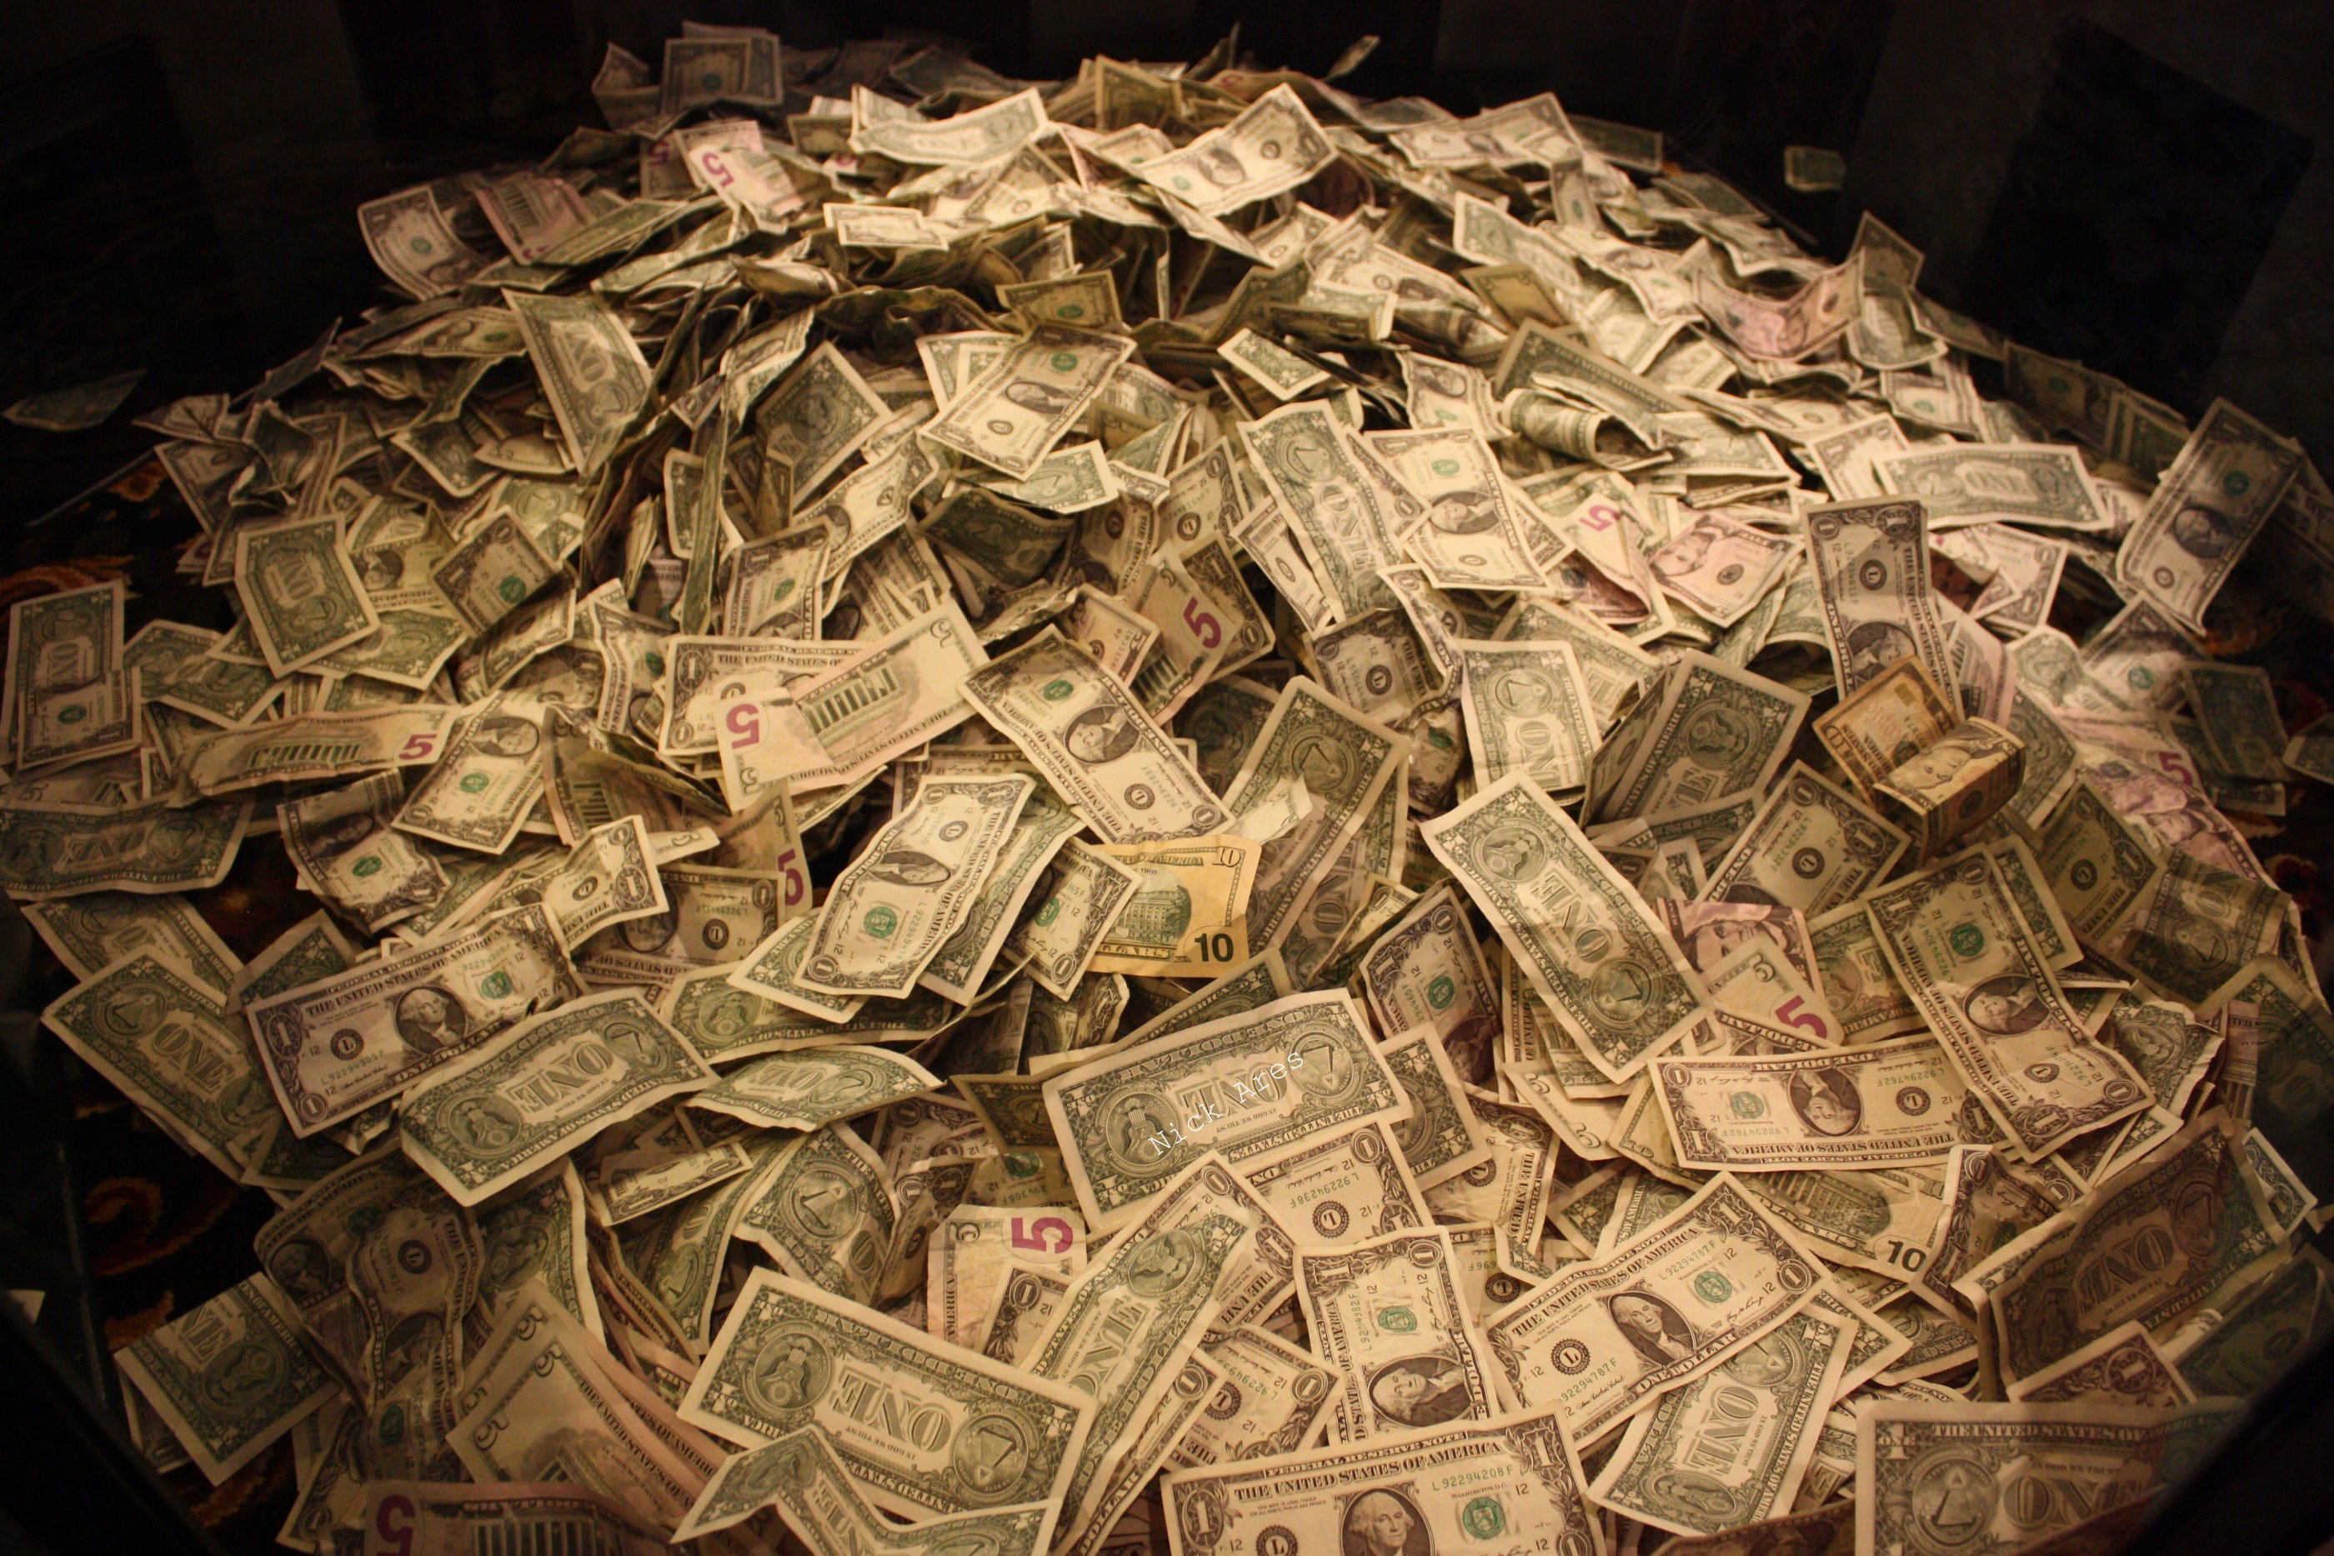
Rémunération (salaire débutant, expérimenté ?
Le salaire brut par mois pour un chocolatier débutant est de 1 500 à 1 600 euros. Le salaire pour un chocolatier à son compte est d’environ 3 000 euros

Slide 8
Conditions de travail : Horaires,...
Les horaires pour un chocolatier sont de 9 heures
par jour (10h à 19h). Il ne travaille pas le dimanche.

Slide 9
Avis personnel : aimeriez-vous faire ce métier ? pourquoi ?
Caroline :Je pense que je ne ferai pas ce métier car je risque d’être écœurée par le goût du chocolat.
-Laurine: Je ne ferai pas ce métier car sinon je serai trop tentée de manger du chocolat.

Slide 10
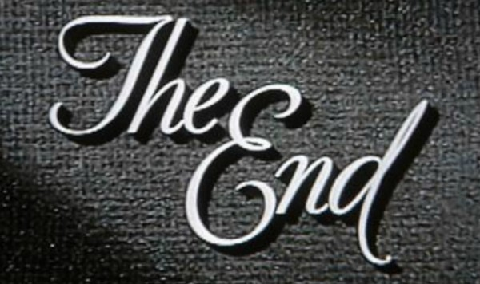
Sources documentaires ?

